Slide 1
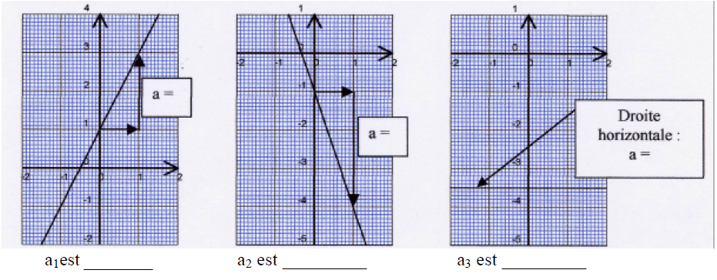

Slide 2
Soit la courbe C représentant la fonction f d’équation f(x= x²+2x+3

Slide 3
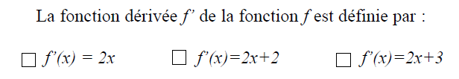

Tracer cette tangente

Slide 4
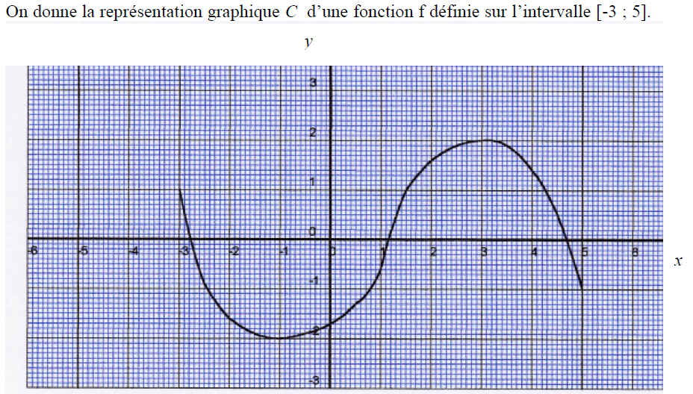

Slide 5

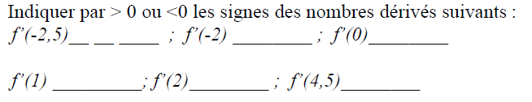


Slide 6
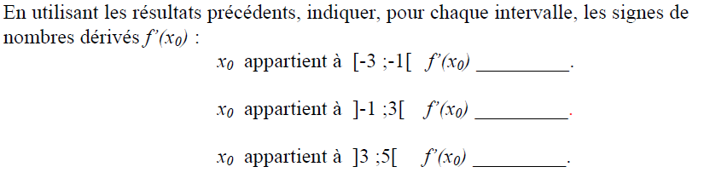

Slide 7
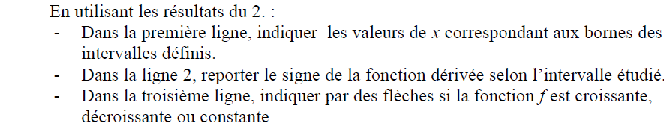
Construction du tableau de variation de la fonction f :
x
Signe de f’
Sens de variation de f

Slide 8
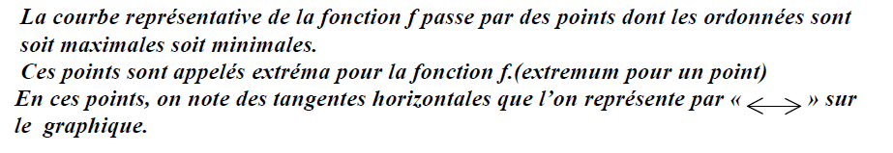
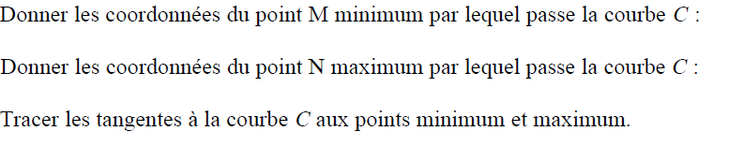

Slide 9
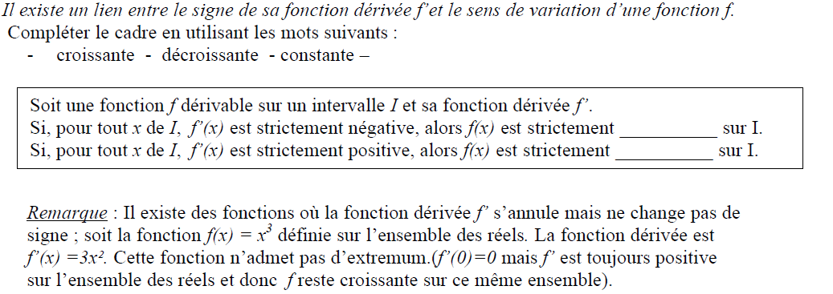

Slide 10
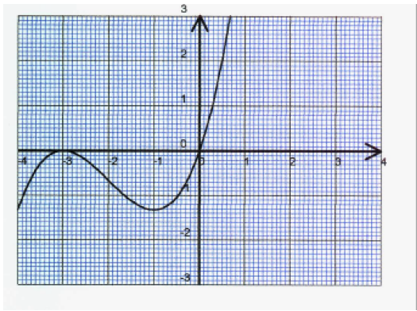

Slide 11
En utilisant la représentation de la fonction f, compléter le tableau de variation correspondant:
x
Signe de f’
Sens de variation de f

Slide 12

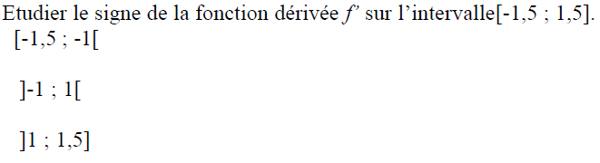

Slide 13
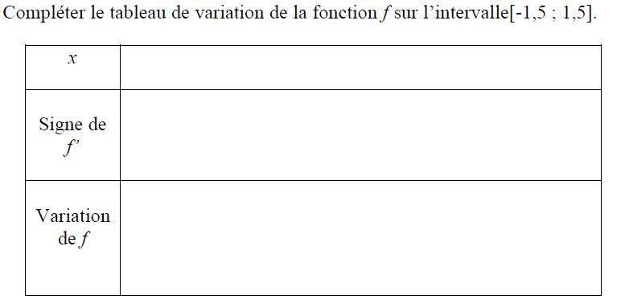

Slide 14
